Slide 1


Министерство образования и науки Республики Татарстан
ГАОУ ДПО «Институт развития образования Республики Татарстан»
Методическое сопровождение педагогов в условиях введения ФООП
Заместитель директора по учебной работе МБОУ «Каргалинская гимназия» Чистопольского муниципального района РТ Валеева Л.А.

Slide 2
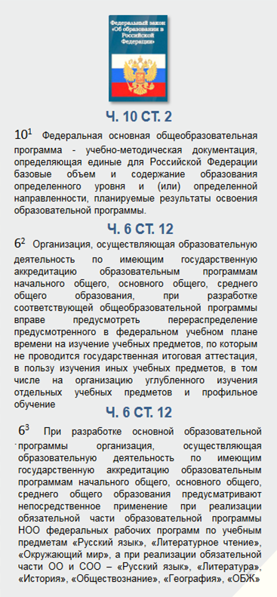
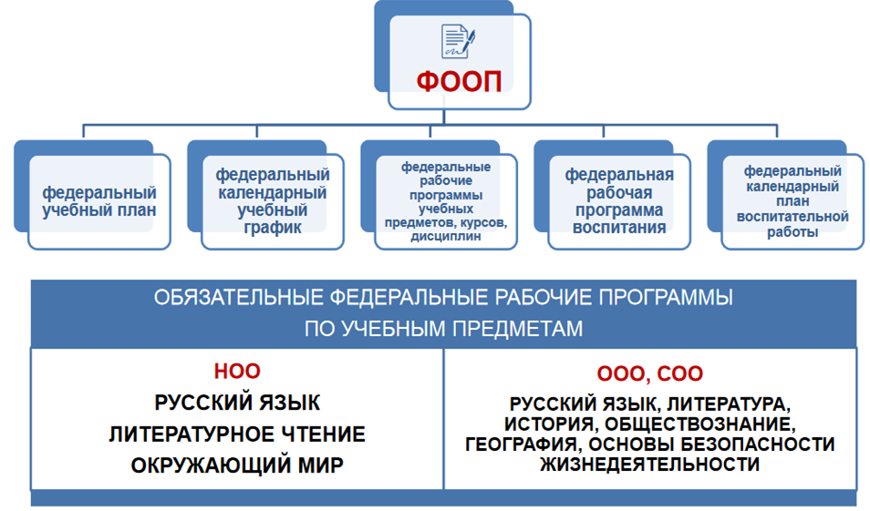
ВНЕСЕНИЕ ИЗМЕНЕНИЙ
в ФЗ-273 «Об образовании в Российской Федерации»*
*Федеральный закон от 24 сентября 2022 г. № 371-ФЗ «О внесении изменений в Федеральный закон «Об образовании в Российской Федерации» и статью 1 Федерального закона «Об обязательных требованиях в Российской Федерации»

Slide 3




Введение обновленных ФГОС и ФООП:
школьный уровень
«Дорожная карта» по введению и
реализации обновленных ФГОС в 6 - 10
классах и ФООП в 1-11 классах
Рабочая группа по обеспечению
введения и реализации обновленных ФГОС и ФООП
Деятельность Методического совета по
введению и реализации обновленных
ФГОС в части введения ФООП
Деятельность предметных кафедр по
введению и реализации обновленных
ФГОС в части введения ФООП

Slide 4
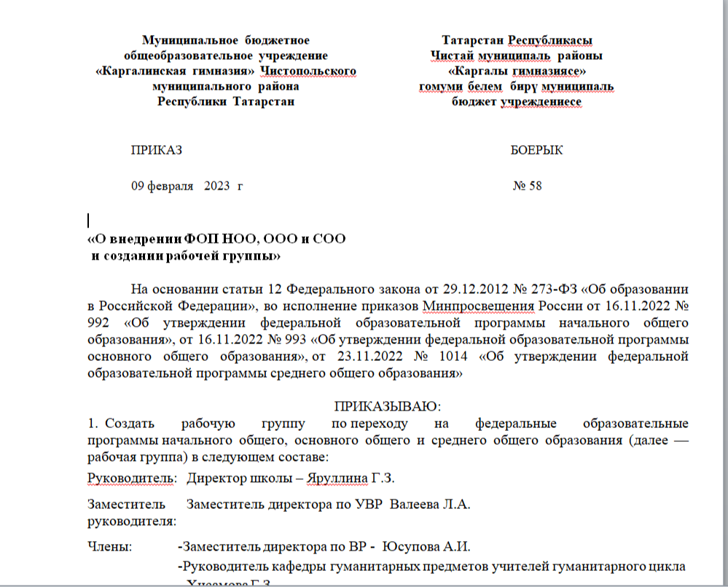
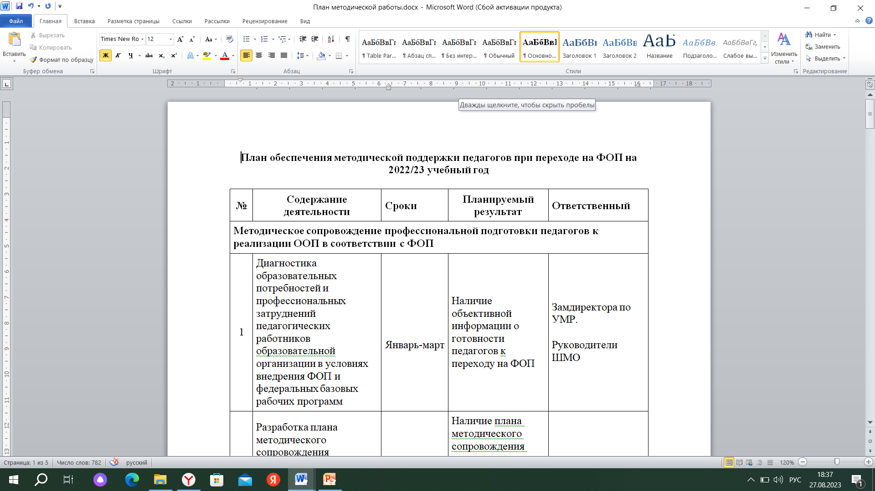
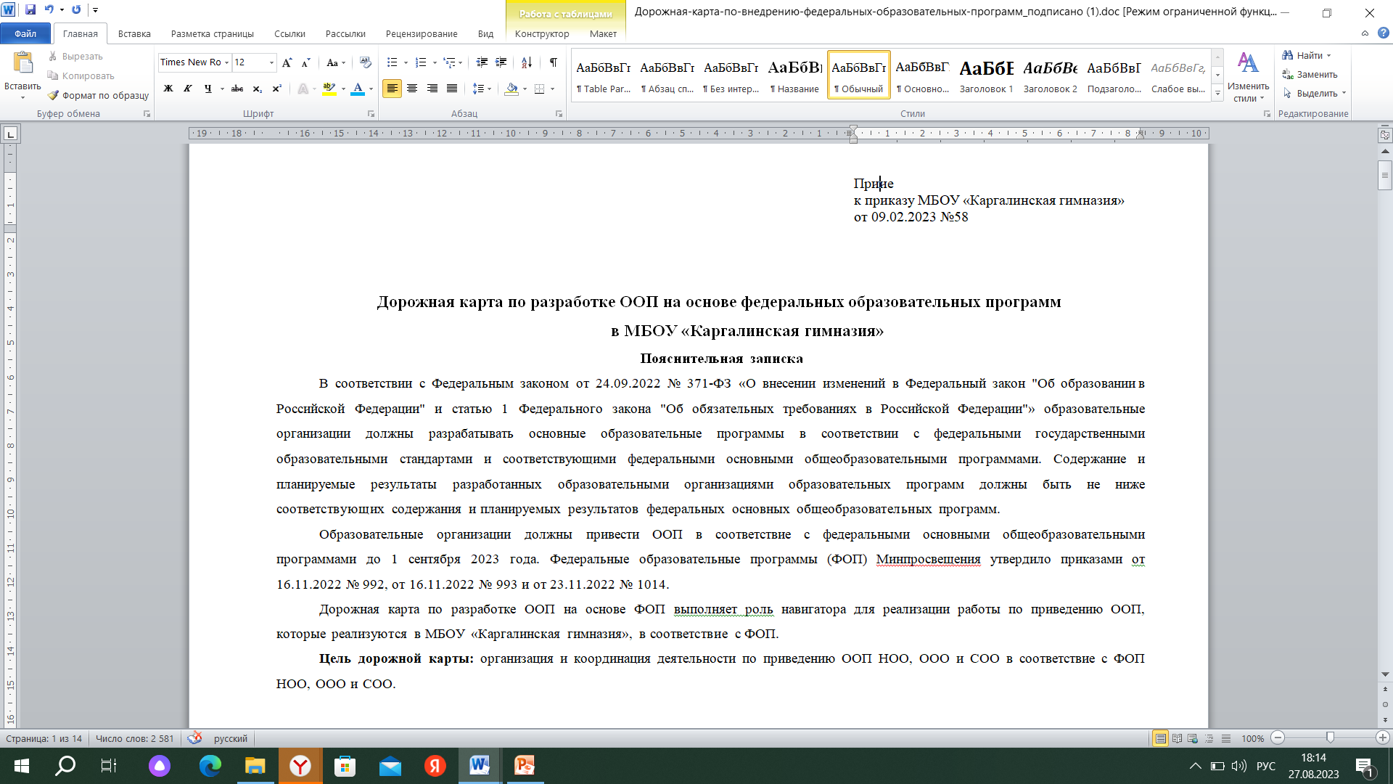
Локальные документы, регламентирующие реализацию
федеральных основных образовательных программ НОО,ООО и СОО

Slide 5
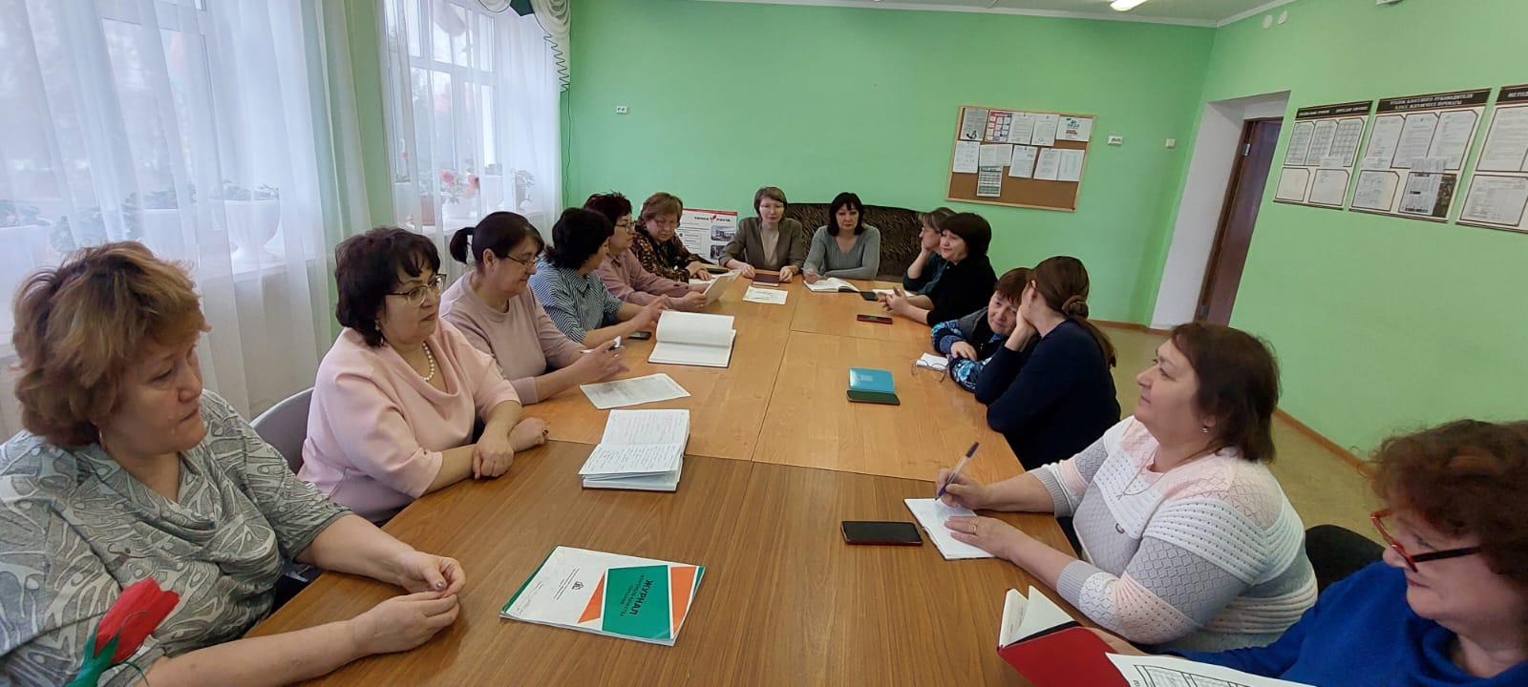
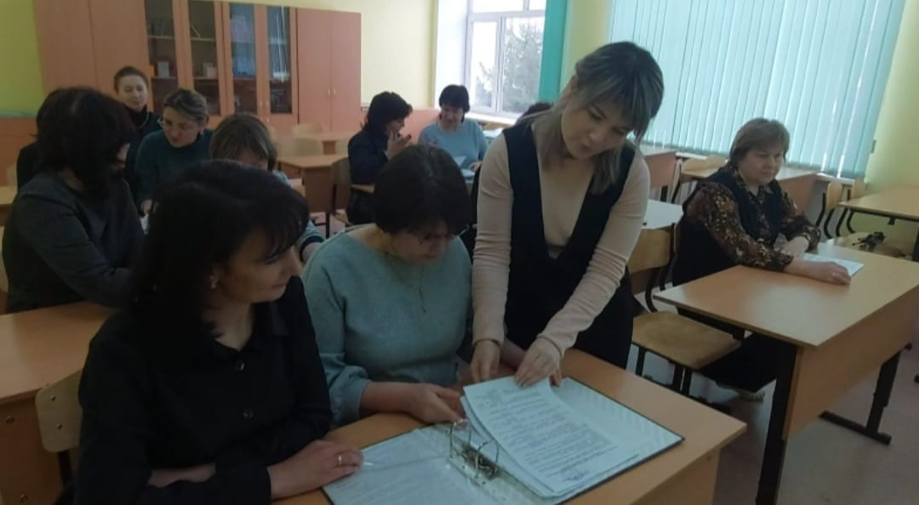
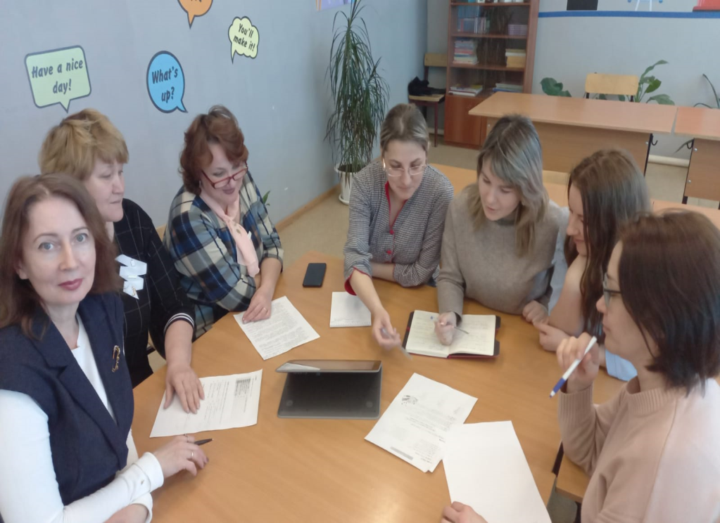
Педсовет, заседания предметных кафедр

Slide 6
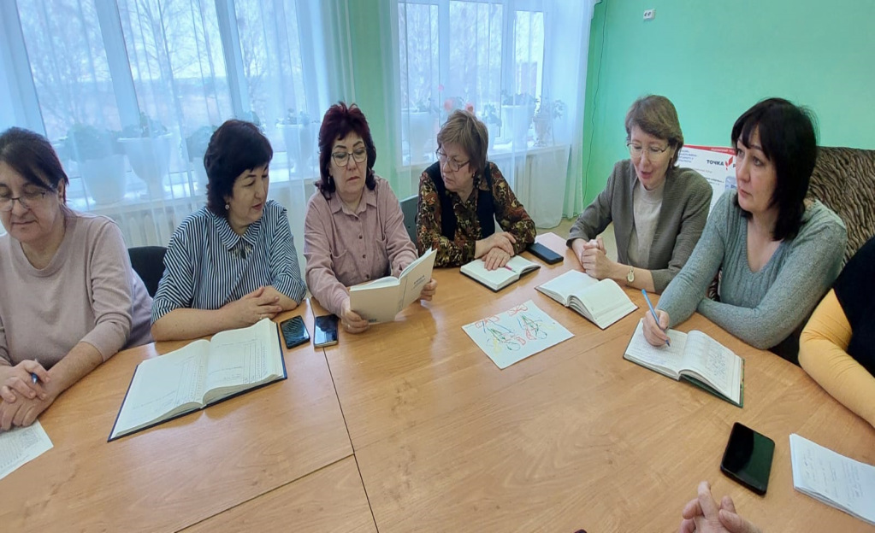
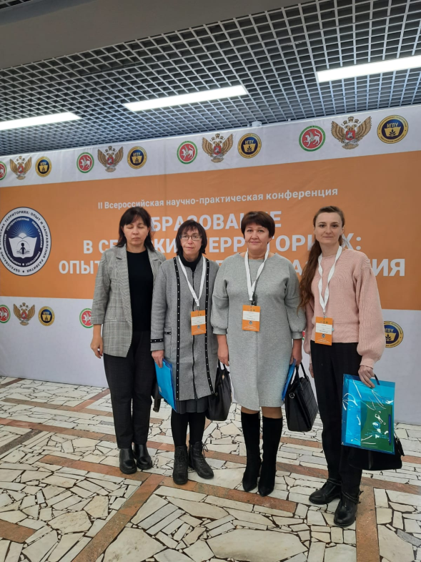
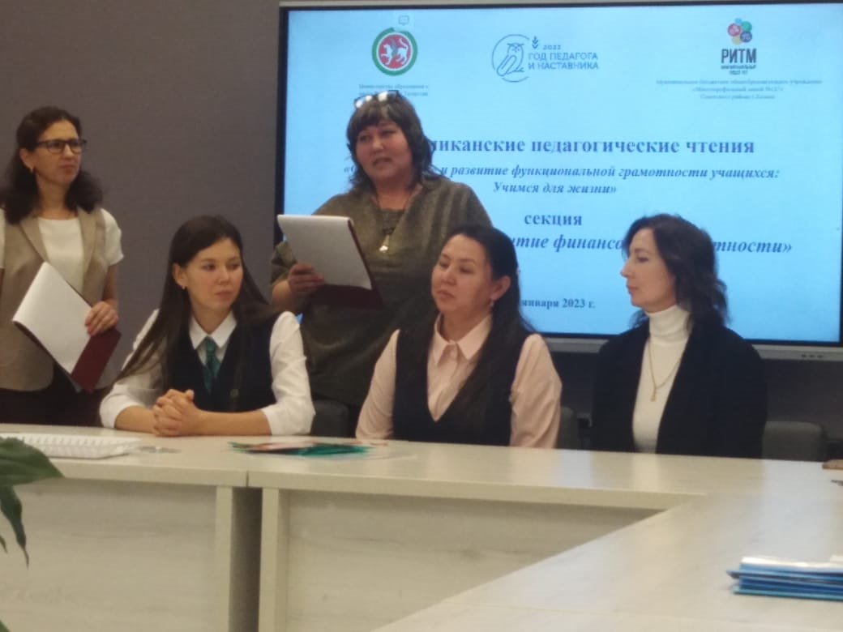
Участие педагогов в семинарах, вебинарах, открытых уроках

Slide 7
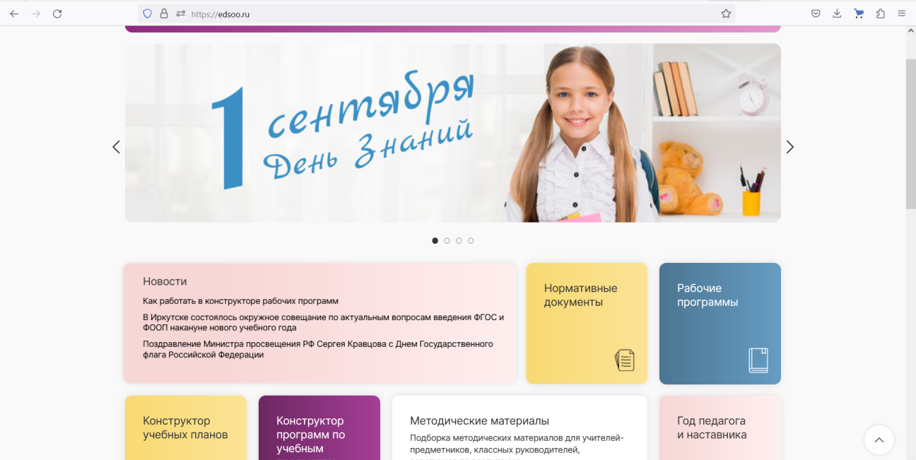
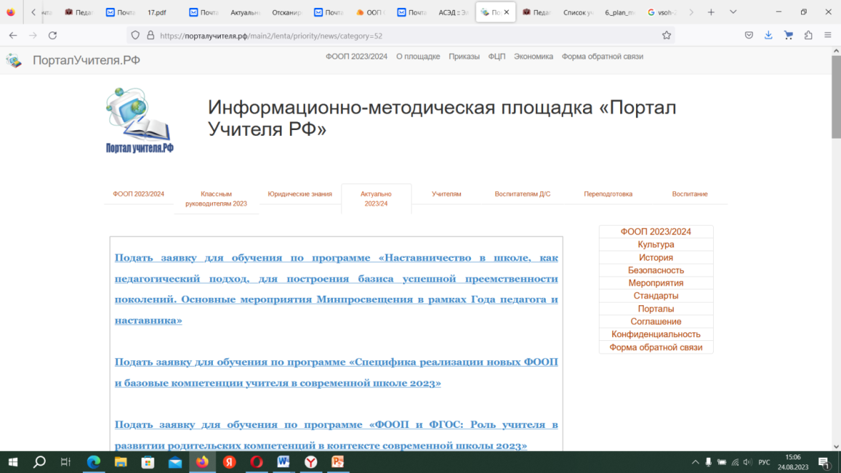
Курсы повышения квалификации педагогов

Slide 8
Спасибо за внимание!
Игътибарыгыз өчен рәхмәт!

